Slide 1
বিসমিল্লাহির রাহমানির রাহিম
সুপ্রিয় শিক্ষার্থীরা, মহান আল্লাহর মেহের বানীতে নিশ্চয় তোমরা ভাল আছ ? আজকের শ্রেণি কার্যক্রমে -

Slide 2
পরিচিতি
মোঃ রফিকুল ইসলাম
সিনিয়র শিক্ষক
মোহাম্মগ আব্দুল আহাদ উচ্চ বিদ্যালয়
লক্ষ্ণীপুর,লালাবাজার, দক্ষিন সুরমা,সিলেট
মোবাইল-০১৭১৬৭৮৪৭০৪
Email:almahdia945@gmail.com

Slide 3
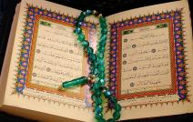
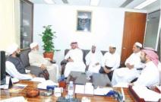
কি দেখছো ?
এ ছাড়া ও শরিয়তের আরো কিছু বিধান সংক্রান্ত ভাষা আছে , সেগুলোকে কী বলা হয় ?
এগুলো কিসের উৎস
কোরান শরীফ
এগুলো কিসের উৎস
শরিয়তের
সুন্নাহ
ইজমা

Slide 4
আজকের পাঠ
ইসলাম ও নৈতিক শিক্ষা
অধ্যায়ঃ দ্বিতীয়
অধ্যায় শিরোনামঃ শরিয়তের উৎস
পাঠঃ ২৪
শ্রেণিঃ নবম
সময়ঃ ৪০ মিনিট
তারিখঃ
শরিয়তের আহকাম সংক্রান্ত পরিভাষা

Slide 5
শিখন ফল
এ পাঠ শেষে শিক্ষার্থীরা.............
শরিয়তের আহকাম সংক্রান্ত পরিভাষাগুলো বলতে পারবে ।
পরিভাষা সম্পর্কে আলোচনা করতে পারবে ।
হালাল-হারামের পরিচয় ও মানব জীবনে এর প্রভাব বর্ননা করতে পারবে ।

Slide 6
এসো জেনে নেই -
শরিয়ত হলো -
শাব্দিক অর্থে
পথ,রাস্তা
পারিভার্ষিক অর্থে
ইসলামি জীবন পদ্ধতি বা কার্যনীতিকে শরিয়ত বলে ।
আর
অতএব, শরিয়তের আহকাম সংক্রান্ত পরিভাষা বলতে বুঝায়
শরিয়তের বিধানাবলি সংক্রান্ত পরিভাষা ।
আহকাম হলো বিধানাবলি

Slide 7
শরিয়তের আহকাম সংক্রান্ত পরিভাষা হলো -
ফরজ
ওয়াজিব
সুন্নত
মুস্তাহাব
মুবাহ
হালাল
হারাম

Slide 8
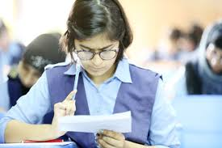
একক কাজ
শরিয়তের আহকাম সংক্রান্ত পরিভাষাগুলো খাতায় লেখ।

Slide 9
শরিয়তের আহকাম সংক্রান্ত পরিভাষার আলোচনা
ফরজ
অর্থ
অবশ্য পালনীয়
অত্যাবশ্যক
শরিয়তের যেসব বিধান কুরআন-সুন্নাহর অকাট্য দলিল দ্ধারা অবশ্য কর্তব্য বা পালনীয় বলে প্রমানিত তাকে ফরজ বলে ।
ফরজ ২ প্রকার । যথাঃ-

Slide 10
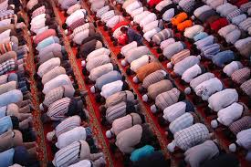
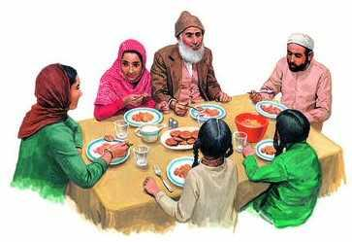
শরিয়তের আহকাম সংক্রান্ত পরিভাষার আলোচনা
১।ফরজে আইন
সালাত
সাওম
অর্থাৎ যেসকল বিধান সকলের উপর পালন করা অত্যাবশ্যক তাকে ফরজে আইন বলে ।

Slide 11
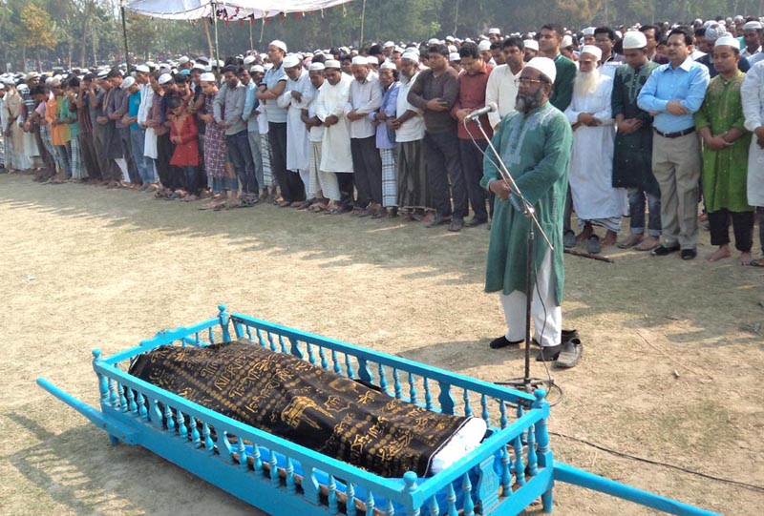
শরিয়তের আহকাম সংক্রান্ত পরিভাষার আলোচনা
২। ফরজে কিফায়া
সালাতুল জানাযা ((صلوة الجنازة
অর্থাৎ সামষ্টিকভাবে ফরজ । যে সব কাজ সকল মুসলমানের উপর ফরজ কিন্তু কতক মুসলমান সকলের পক্ষ থেকে আদায় করলে আদায় হয়ে যায় তাকে ফরজে কিফায়া বলে ।

Slide 12
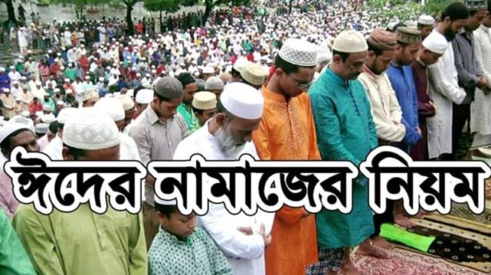
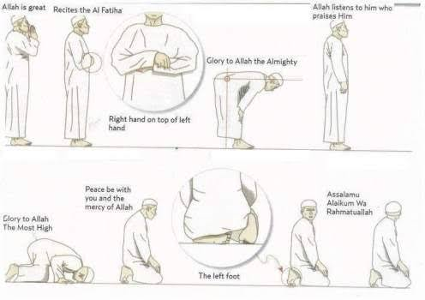
শরিয়তের আহকাম সংক্রান্ত পরিভাষার আলোচনা
ওয়াজিব
সালাতে
রুকু থেকে
সোজা হয়ে
দাঁড়ানো ।
ওয়াজিব অর্থ –অবশ্য পালনীয়, কর্তব্য, অপরিহার্য।
শরিয়তে এমন কিছু বিধান রয়েছে যা পালন করা কর্তব্য । তবে পালন করা ফরজ নয় । এরুপ বিধানকে ওয়াজিব বলে ।

Slide 13
শরিয়তের আহকাম সংক্রান্ত পরিভাষার আলোচনা
সুন্নত
অর্থঃ
পথ, পন্থা, রীতি, নিয়ম, পদ্ধতি ইত্যাদি
পরিভাষায়ঃ-মহানবি (সাঃ) এর কথা, কাজ ও অনুমোদনকে সুন্নত বলে ।
সুন্নত ২ প্রকার
১। সুন্নতে মুয়াক্কাদা
যে সকল কাজ রাসুল (সাঃ) নিজে করেছেন এবং অন্যদেরকে করার নির্দেশ দিয়েছেন তাকে সুন্নতে মুয়াক্কাদা বলে ।
২।সুন্নতে যায়িদা
যে সকল কাজ রাসুল (সাঃ) অনিয়মিত করতেন তাকে সুন্নতে যায়িদা বলে ।

Slide 14
শরিয়তের আহকাম সংক্রান্ত পরিভাষার আলোচনা
মুস্তাহাব
অর্থঃপছন্দনীয় । যে সকল কাজ করলে নেকি পাওয়া যায় কিন্তু না করলে গুনাহ হয়না তাকে মুস্তাহাব বলে ।
মুবাহ
যে কাজ করলে নেকি এবং গুনাহ নেই তাকে মুবাহ বলে ।

Slide 15
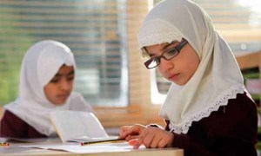
জোড়ায় কাজ
জোড়ায় আলোচনা করে ফরজ ও ওয়াজিব উদাহরনসহ সংক্ষেপে লিখ ।

Slide 16
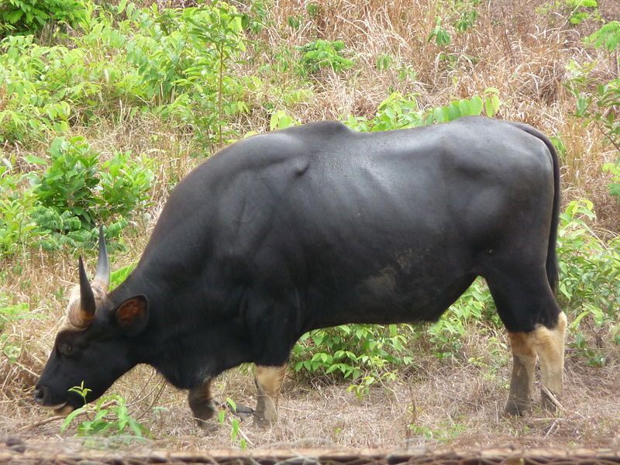
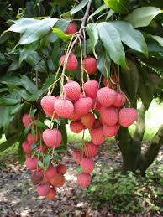
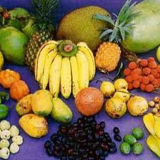
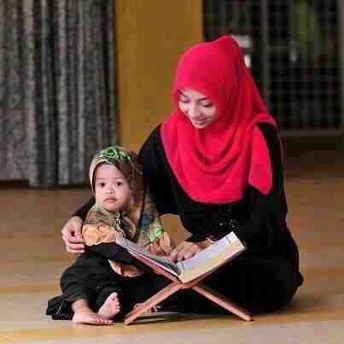
শরিয়তের আহকাম সংক্রান্ত পরিভাষার আলোচনা
হালাল
গরুর গোশত খাওয়া
সত্য কথা বলা
ফলমুল আহার করা
শালিন পোশাক পরিধান করা
অর্থঃ
বৈধ, সিদ্ধ বা অনুমোদিত ।
যে সকল বিষয়ের বৈধ হওয়া কুরআন-হাদিস দ্ধারা প্রমানিত
শরিয়তে তাকে হালাল বলা হয় । যেমনঃ-

Slide 17
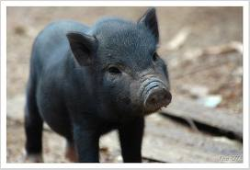
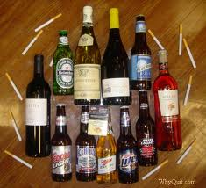
শরিয়তের আহকাম সংক্রান্ত পরিভাষার আলোচনা
হারাম
শুকুরের গোশত খাওয়া
মদ পান
মিথ্যা কথা বলা
ঘোষ গ্রহন
অর্থঃ নিষিদ্ধ, মন্দ, অসংগত, অপবিত্র ইত্যাদি ।
যে সকল কাজ বা বস্তু কুরআন- হাদিস এর স্পষ্ট নির্দেশে বর্জনীয় তাকে হারাম বলে । যেমনঃ

Slide 18
দলীয় কাজ
সুরমা দল
দলে আলোচনা করে
মানব জীবনে হালালের প্রভাব ৫ টি বাক্যে লিখ
মেঘনা দল
দলীয় আলোচনার মাধ্যমে
মানব জীবনে হারামের প্রভাব ৪ টি বাক্যে লিখ ।

Slide 19
মূল্যায়ন
জ্ঞান মুলক
শরিয়ত অর্থ কী ?
অনুধাবন
ফরজ বলতে কী বুঝায় ? বুঝিয়ে লিখ ।
ওয়াজিব কী ? বুঝিয়ে বল ।
প্রয়োগ ও
উচ্চতর দক্ষতা
শরিয়তের আহকাম সংক্রান্ত পরিভাষা কী ? প্রথম দুটি ব্যাখ্যা কর
মানবজীবনে হারাম-হালালের প্রভাব – বিশ্নেষন কর ।
ফরজ কত প্রকার ?

Slide 20
ইসলামি বিধি-বিধানের সমন্নিত রুপ কোনটি ?
ক। হাকিকত
খ। শরিয়ত
গ। মারিফত
ঘ। তরিকত
ফরজ অস্বীকারকারীকে কী বলা হয় ?
ক। মুশরিক
খ । মুনাফিক
গ। কাফির
ঘ। ফাসিক

Slide 21
ফরজে আইন হলো-
i) পাঁচ ওয়াক্ত সালাত
ii) জানাযার সালাত
iii) রমজানের সাওম
নিচের কোনটি সঠিক ?
ক। i ও ii
খ। i ওiii
গ। ii ওiii
ঘ। i, ii ও iii
শরিয়তের দৃষ্টিতে হালাল হচ্ছে -
i) মানুষের জন্য কল্যানকর
ii) কুরআন-হাদিস সমর্থিত
iii) যা অবৈধ
নিচের কোনটি সঠিক ?
ক। i ও ii
খ। i ওiii
গ। ii ওiii
ঘ। i, ii ও iii

Slide 22
জনাব মিজান তার দেহ ও মস্তিস্ক সুস্থ রেখে অন্তরে নুর সৃষ্টি করতে চান। এ জন্য তাকে কোন খাবার খেতে হবে ?
ক। টাটকা
খ। সতেজ
গ। মুবাহ
ঘ। হালাল
যে বিধান কোন অবস্তাতে বর্জন করা যায়না , করলে চরম পাপী হতে হয় এবং অস্বীকারকারী কাফির হতে হয়। এটি কোন বিধান ?
ক। ওয়াজিব
খ। সুন্নত
গ। ফরজ
ঘ। মুবাহ

Slide 23
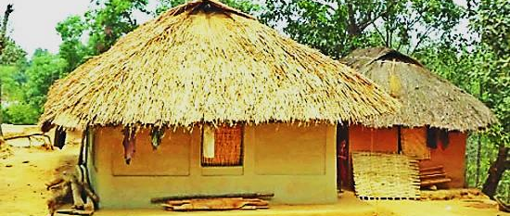
বাড়ির কাজ
শরিয়তের আহকাম সংক্রান্ত পরিভাষার সংক্ষিপ্ত উদাহরণসহ একটি তালিকা তৈরি করবে ।

Slide 24
আজ এ পর্যন্ত
সকলকে ধন্যবাদ
আল্লাহ হাফিজ

